Slide 1
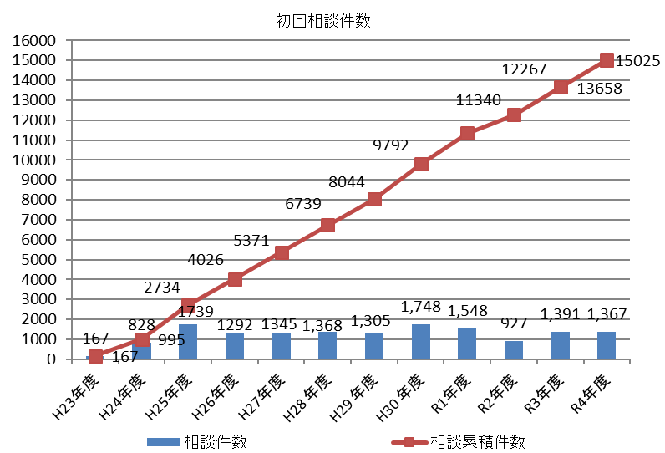
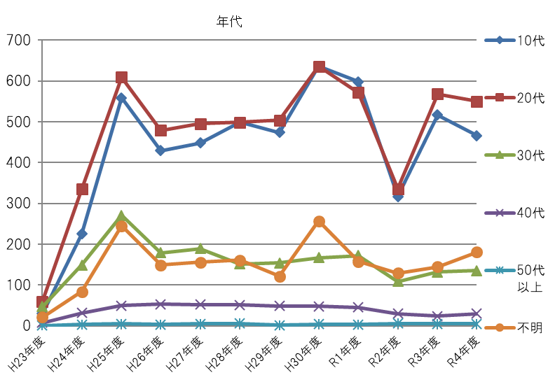
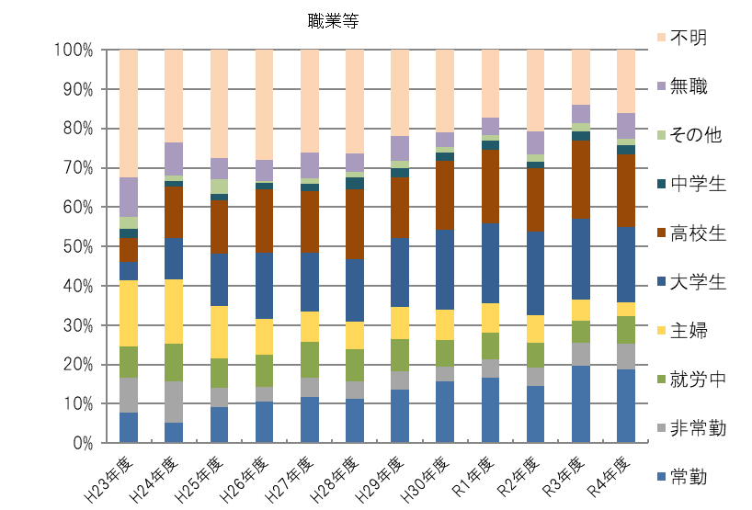
「にんしんＳＯＳ」相談実績（平成23～令和4年度） ※平成23年度は6か月分の集計
◆相談件数は、H25年をピークに約1,300件で推移していたが、H30年度に増加。令和2年度は新型コロナウィルス感染症の社会的影響か一時減少がみられたが令和3年度からは例年並み。
メールでの相談割合が多く、相談者は思いがけない妊娠に悩み、インターネットを利用して情報を探る中で、「にんしんSOS」ウェブサイトからメール相談に至る、相談者の経緯が推測される。
◆相談者の年齢は、若年化の傾向にあり、令和4年度は10代の相談が全体の４割弱を占め、そのうち学生は、全体の4割を占めた。
◆平成31年4月1日より日曜日も相談開設し、相談の拡充を図った。
初回相談件数
相談者の年齢
相談者の職業
※R4年度に中学生に小学生1を含む
令和4年度の主な相談内容
特徴
○月経が遅れている、避妊に失敗したなどの妊娠不安が約半数ある。このような思いがけない妊娠にまつわる悩みの背景には、家庭不和や経済的な問題、相談者自身の精神的辛さがうかがえることが多い。
○10代の相談者からの内容は、現在の身体の変化が妊娠兆候ではないかという不安、妊娠の可能性のある行為かどうかを確認するもの等が目立つ。
妊娠不安・・・・・・・・・・・・・・・・ 47.3％
現在の体の状況・・・・・・・・・・・ 7.8％
産もうかどうか・・・・・・・・・・・・・ 21.7％
中絶・・・・・・・・・・・・・・・・・・・・・ 6.4％
その他(緊急避妊等)・・・・・・・ 16.8％
令和4年度の主な対応
○相談者に寄り添い、悩みに対し妊娠や出産についての正しい知識や情報を伝えている。
○継続した支援が必要と考えられる場合は、地域の保健機関等と連携し、サービスを提供する等必要な支援に繋いでいる。
特徴
情報提供・・・・・・・・・・・・・・・ 79.4％
傾聴・助言等・・・・・・・・・・・・ 11.1％
受診勧奨・・・・・・・・・・・・・・・ 6.3％
紹介・連絡・・・・・・・・・・・・・・・ 0.6％
その他・・・・・・・・・・・・・・・・・・・ 2.6％
今後の対応
若年層に対し、教育との連携により学校への周知啓発を強化。また、公民連携企業の協力を得て店舗等への啓発チラシ設置。
研修会等の場を活用し、学校関係者や地域保健機関、NPO等地域で若年者を支援する機関への周知・啓発。
妊娠出産育児を通しての地域における切れ目ない支援体制づくり、地域保健機関との連携強化。

